Slide 1
PA1 – 简易调试器 天津大学 智能与计算学部 魏继增

Slide 2
实验内容
简易调试器(类似于GDB)
修改寄存器结构
实现“单步、打印寄存器状态、扫描内存”三个调试功能
实现调试功能中的表达式求值
实现监视点
涉及7个必做任务，2个选做任务，3道思考题
预计消耗30小时，约400行代码

Slide 3
NEMU启动和模拟的运行环境
工程路径/nemu/src/main.c（注：“～”表示“工程路径/nemu/src”）
～/monitor/monitor.c
～/cpu/reg.c
～/monitor/monitor.c
～/monitor/debug/ui.c
init_monitor()
reg_test()
restart()
ui_mainloop()
初始化monitor
打开log文件
加载字符串表和符号表
编译正则表达式
初始化监视点结构池
测试寄存器结构
模拟“计算器系统的启动”
模拟器主循环，类似GDB，等待用户输入命令。输入“c”，进入指令执行主循环“cpu_exec()”
init_ramdisk()
load_entry()
设置%eip初值
注：
区别于实际的计算机启动流程
entry是可执行文件中raw binary
init_ddr3()
0
0xa0000
0x100000(%eip)
ramdisk
(elf file)
entry
主存空间

Slide 4
指令执行主循环 — — cpu_exec()
所在文件：～/monitor/cpu-exec.c
void cpu_exec(volatile uint32_t n) {
if(nemu_state == END) {
printf("Program execution has ended. To restart the …….\n");
return;
}
nemu_state = RUNNING;
……….
setjmp(jbuf);
for(; n > 0; n --) {
…………..
int instr_len = exec(cpu.eip);
cpu.eip += instr_len;
……………..
if(nemu_state != RUNNING) { return; }
}
if(nemu_state == RUNNING) { nemu_state = STOP; }
}
//执行当前%eip所指向的指令
//指向下一条指令的%eip

Slide 5
修改寄存器结构
编译NEMU，运行后终端输出如下信息
因为框架代码并没有正确地实现用于模拟寄存器的结构体CPU_state, 现在你需要实现它了(结构体的定义在nemu/include/cpu/reg.h中)
nemu: nemu/src/cpu/reg.c:21: reg_test: Assertion `(cpu.gpr[check_reg_index(i)]._16) == (sample[i] & 0xffff)' failed.

Slide 6
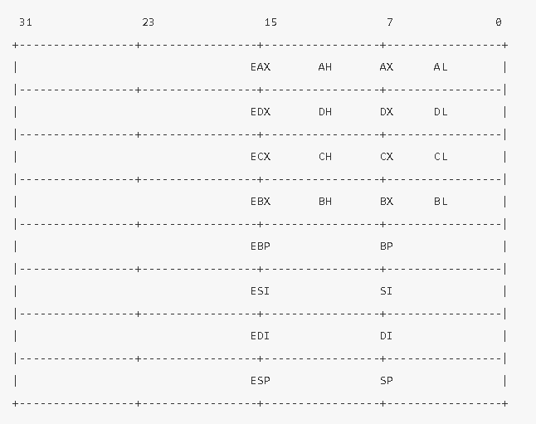
IA-32寄存器结构
typedef struct {
struct {
uint32_t _32;
uint16_t _16;
uint8_t _8[2];
} gpr[8];
/* Do NOT change the order of the GPRs' definitions. */
uint32_t eax, ecx, edx, ebx, esp, ebp, esi, edi;
swaddr_t eip;
} CPU_state;
提示：匿名结构体和联合体

Slide 7
IA-32寄存器结构 – 答案
typedef struct {
union {
union {
uint32_t _32;
uint16_t _16;
uint8_t _8[2];
} gpr[8];
/* Do NOT change the order of the GPRs' definitions. */
struct {
uint32_t eax, ecx, edx, ebx, esp, ebp, esi, edi;
};
};
swaddr_t eip;
// ...
} CPU_state;

Slide 8
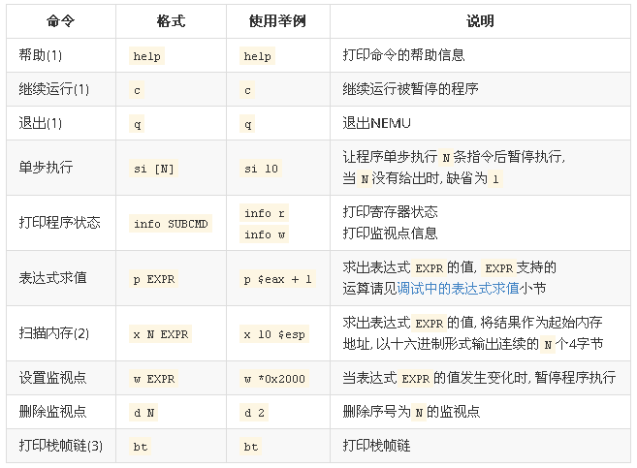
简易调试器
递归
正则表达式
链表
PA2实现

Slide 9
单步、打印寄存器、扫描内存
单步执行
单步执行的功能十分简单, 而且框架代码中已给出模拟CPU执行的函数cpu_exec(), 只要使用相应的参数去调用就可以了。如果你仍然不知道要怎么做, 请阅读源代码，参考命令c的实现。
打印寄存器
打印寄存器也很简单，执行info r命令后，调用printf()输出所有寄存器的值即可。
扫描内存（例如：x 10 0x100000）
扫描内存的实现也不难, 对命令进行解析之后, 先求出表达式的值，即访存地址。但目前还不支持表达式求值功能, 可以先实现一个简单的版本: 规定表达式EXPR中只能是一个十六进制数
然后利用访存地址，调用访存函数swaddr_read()即可（位于“nemu/src/memory/memory.c”中），具体如何使用，请阅读源代码

Slide 10
其它功能
表达式求值
识别表达式的基本单元 – 词法分析、正则表达式
递归求值 – 寻找dominant operator
监视点：监视一个表达式的值何时变化
例如：w $eip == 0x100000
功能包括：设置监视点、删除监视点
每执行一条指令，都需要检查是否某个监视点满足条件
使用链表实现
仔细阅读实验手册和框架代码，完成上述实验任务

Slide 11
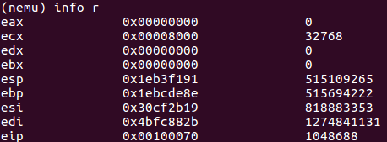
命令打印形式
打印寄存器值：info r
扫描存储器：x 10 0x100000
设置监视点触发：w $eip == 0x100000
寄存器 16进制 10进制
地址： 数据1 数据2 数据3 数据4

Slide 12
严格按进度安排提交
阶段性工程提交至个人gitee仓库，并作标识
教师按阶段当面抽查回答问题
最终工程打包以附件形式上传至虚仿平台
首先，在终端中输入“make submit”进行打包
然后，修改文件名为“学号-PA1.zip”
必须严格按上述步骤操作，否则将造成无法自动评测，后果自负
实验报告在线完成，与最终工程一起提交。

Slide 13
PA1到此结束
Q&A？

